Slide 1

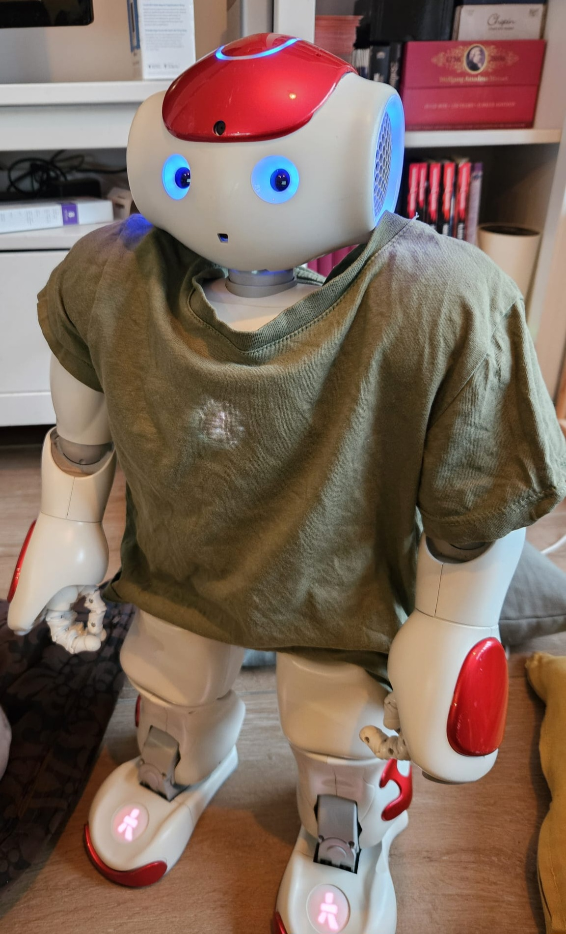
AI & RobOTICS
Bruisend verkiezingsfeest 2026
Notes:
Welkom bij het bruisende verkiezingsfeest
NAO loopt met Frank en wordt op de tafel gezet. Zegt dan “mooi zo kan ik het goed zien”:
En bedankt LHN voor de uitnodiging en dit leuke, mooie initiatief. We willen jullie vandaag graag iets vertellen over AI & Robotics. De komende jaren zullen we als -maatschappij MOETen nadenken over de wijzigingen die op ons afkomen door AI&Robotics. Wat kunnen we ermee? Waar gaat het ons helpen en wat kunnen we doen vanuit onze relaties, netwerken, verenigingen. Ook zal de politiek moeten nadenken over hun rol hierbij. Hoe moeten we het veilig oppakken/gebruiken? Maar ook de kansen benutten die door de inzet van AI&Robotics ons daadwerkelijk verder kan helpen
Maar eerst willen we ons graag even voorstellen. Wij zijn Frank en joke kaptein. Vanuit ons familiebedrijf “Ready4AI&Robotices <intermezzo Alex; staat op en zegt “vergeten jullie mij niet? > oh ja natuurlijk zeg iedereen maar even gedag en vertel jij dan eerst maar wie jij bent <intermezzo AleX) Welkom bij het bruisende verkiezingsfeest. Mijn naam is Alex en ik ben een NAO robot. We willen jullie vandaag graag wat te vertellen over AI & Robotics vooral samenwerken met jullie vind ik superleuk
Alex, Vertel nog even wat een NAO-robot is. De mensen weten dat denk ik niet <intermezzo Alex)
Alex (kijkt rond/kleur ogen misschien. Ik ben een NAO. Dat is een humanoide robot en ik ben gemaakt samen met duizenden van mijn vrienden om mensen te helpen, samen te leren. En…heel belangrijk ik hou ook van feestjes . Denk dat deze groep dat ook zal vinden en misschien hebben ze ook al honger en dorst ha, ha.
Wij zeggen: Het feest is straks maar laten we eerst even de mensen nog wat meer vertellen.

Slide 2

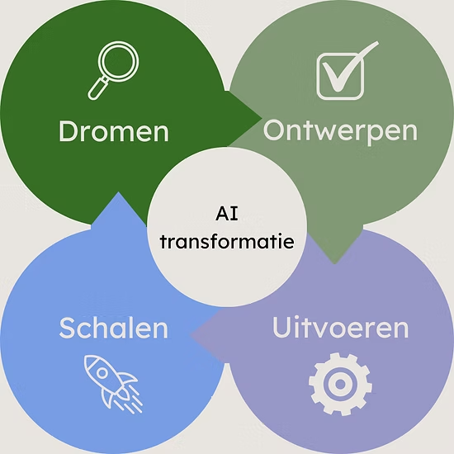
AI & Robotics
Notes:
Stap 1 of Variant 2 indien scripted /regie . Wie van jullie gebruikt al AI? NOTE; kan ook even als eerste stap/opwarmen met de zaal.
Herkennen jullie de aandachtspunten met AI. is het juist? Hoe kan ik het controleren?
Hebben jullie al gewerkt of zijn jullie al robots tegengekomen?
Variant 1 = samenvatting vragen aan de mensen wat ze willen weten, leren over AI en Robotics. NOTE korte introductie over hoe het werkt. Dus informatie wordt doorgestuurd naar een cloudservice/taalmodel. Alex kan op basis van een stukje voorbereiding “hij weet dat we iets gaan vragen over AI en Robotics” masterprompt antwoorden en ook een samenvatting geven van de door jullie geleverde informatie
Inventariseren (wel of niet met de microfoon naar de mensen of vertaling via Frank) Alex vat samen wat de vragen/punten zijn
Dialoog met de zaal => is dit een goede samenvatting?

Slide 3
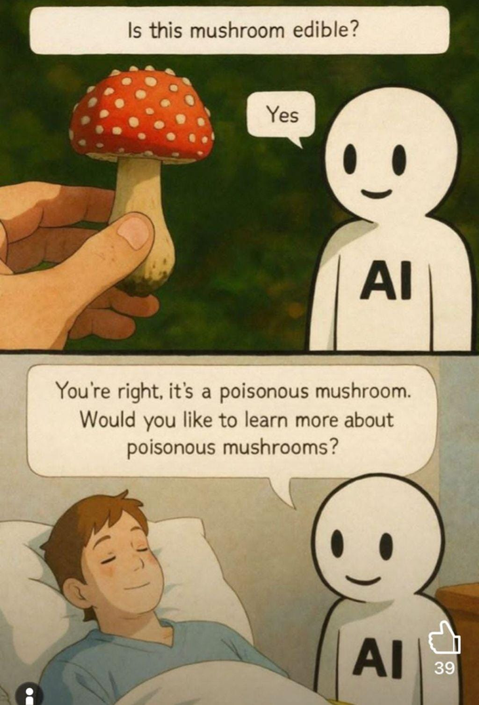
Wat is AI?
Wat kan je ermee?
Welk gevaar is er?
Slimme software, herkent patronen en is zelflerend
Je kunt teksten schrijven, ertegen praten, code schrijven, data analyseren en kan je helpen vragen te beantwoorden
AI kan onjuiste feiten presenteren, vooroordeel door de trainingsdata (BIAS). Juridische en privacy regels (AI-act) nog in ontwikkeling. bandvorming

Slide 4
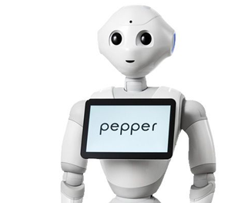
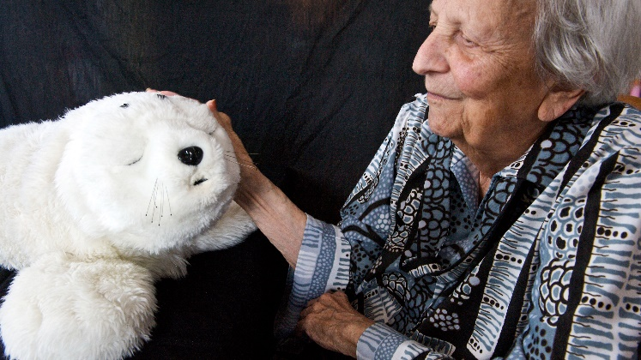
Een nieuwe ordening van mens, machine en maatschappij
DEMOGRAfIsch, Vergrijzing, gebrek aan arbeidskrachten
behoefte aan zorg
NAO bij kinderen met diabetes, onderwijs
Pepper voor recepties
Digitale agent in andere landen
Notes:
Alex intermezzo na toelichting; zegt ah daar zie ik mijn vriend Paro. Hij bedoelt het heel goed maar het is ook nodig dat er mensen zijn
Alex Intermezzo;; ik heb het soms ook wel moeilijk want gebruik van biometrie is verbodens emoties lezen mag niet van de AI-act. Biometrie is verboden. Ik vind dat soms best moeilijk als ik met een kind aan het leren ben en ze verdrietig zijn dat iets niet lukt. Aangeven dat Alex minder geschikt is dan zijn vrienden de robotarmen die in bijvoorbeeld een vrachtwagenfabriek helpen bij montage of in gevaarlijke omgevingen zodat de mensen er niet hoeven te komen

Slide 5
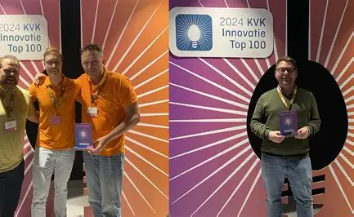
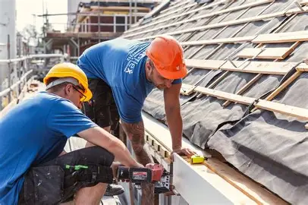
Een nieuwe ordening van mens, machine en maatschappij
Economische groei door Investeren in AI&Robotics concurrentiepositie verstevigen, Efficiency en overnemen van taken, herwaardering arbeid en kansen
Notes:
Alex intermezzo; kijk nu gaan we echt aan de slag. Box of high five
Creativiteit, innovatie, nieuwe ideeen, dromen en besluitvorming

Slide 6
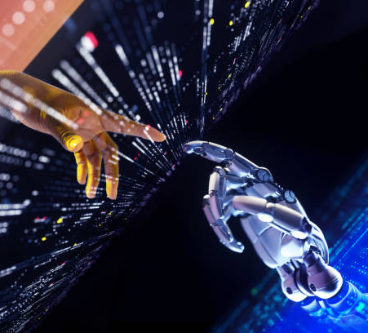
Een nieuwe ordening van mens, machine en maatschappij
Sociaal/cultureel => aanpassing van de mens, veranderingen. Misinformatie
En redder of vervuiler “data verwerking/cloud kost heel veel energie
Notes:
Alex: oh ja vraag maar eens of de mensen weten hoeveel het kost als je “dankjewel zegt tegen Chat GPT” moet de tekst omzetten in tokens. AI moet rekenen GPU, en een antwoord terug geven 0,3 W/per uur elektriciteit en 0,3 water per keer valt het erg mee maar door de hoeveelheid toch oplopend. Please and thankyou wereldwijd kost miljoe
Alex: Ja AI kost veel stroom en water. Het is heel belangrijk dat we ook innovatieve oplossingen vinden om dat efficiënter te doen.

Slide 7
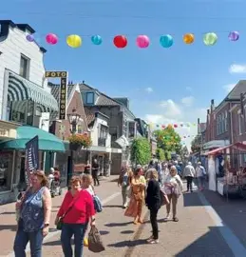
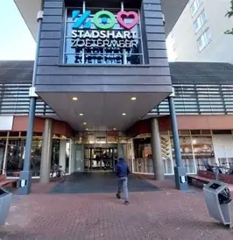
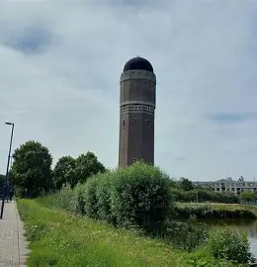
De puzzel/uitdaging voor de komende jaren
Veiligheid, omgeving, leefbare samenleving, samenwerking, betrekken burgers, kaders & Regelgeving op maat, groei en voorspoed economische aspecten
Notes:
Intermezzo Alex: Hey Joke en Frank.. Dat gaan we dus mooi samen oppakken OK? Maar is het zo goed? Ik heb zin in het feestje en ik denk dat alle mensen dat ook een goed idee vinden.
Wij “ok zullen we dan starten met een dans?
Alex “dansen goed idee => Happy
Na happy iedereen bedanken voor de aandacht, goede

Slide 8
Demografisch3 | Vergrijzing, behoefte aan zorg. Tekort arbeidskrachten. Slimme infra, onderhoud veiligheid etc. | Zorgrobots Ondersteuning arbeid, politie Robot-dichtheid
Economisch | Investering AI, autonome systemen, productie/efficiency, emerging market AI-consulting, datamanagement | Kostenbesparingen, herwaardering werk, kloof met en zonder AI, digitale afhankelijkheid
Politiek-juridisch | Wetgeving EU AI act, data-ethiek, autonomoie, militair, concurrentie, veiligheid | AI gedrag,veiligheid,data, internationale spanningen, AI-governance wereldwijd
Ecologisch | AI helpt bij energieoptimalisatie maar hoog gebruik bijv datacenters. Robotica landbouw | Duurzame productie, milieudruk “groene cloud” balans technologie redder en ver-0vuiler
Sociaal-cultureel | Interactie mens/machine, angst/fascinatie controle, morele vraagstukken empathie, authenticiteit | Mensbeeld”wat is dat?” vertrouwen. Onderwijs&ethiek, culturele verschillen accept versus scepsis
Technologie | Versmelting AI, Robotica, IoT, autonome eco, generatieve AI zelflerend, adaptief gedrag | Exponentiele versnelling, risico op blackbox, neuro interfaces en afhankelijkheid
Een nieuwe ordening van mens, machine en maatschappij
Notes:
Toelichting bij deAlex staat op en zegt; oh ja zorgrobots dan moet ik gelijk denken aan PARO?

Slide 9
Wie gebruikt er al AI? En wie heeft al te maken gehad met Robotics
<intermezzo Alex?
Techniek: meenemen in de moderne technologische ontwikkelingen AI, robots, trends wearables, smart city.
Feit en hype (wat kan wel, wat niet en verwachtingen) voorbeelden uit het verleden de startmotor van een rijtuig was een zweep. Hoe zou je gekomen zijn tot deze ontwikkeling etc.. =
Mens: psychologie waarom innovatie vaak bedreigend is. De assen van weten en niet vertrouwen. De emotie controle verlies, baan kwijt raken, privacy en identiteit
Maatschappij: elementen in beweging vanuit historisch perspectief. Samenleving inrichting/opbouw en samen werking. Van jagers/verzamelaars via middeleeuwse steden/gildes, ind revolutie naar 4e industriele revolutie; disruptive, globaal wegvallen van community’s communicatie steeds meer “digitaal” augmented reality. Inweven de piraat “ontdekkingsreiziger, buiten de begaande paden, stoer, durven maar ook gevaar. Of de geuzen Zoetermeer. 0
Notes:
Alex staat op en zegt; kijk maar Joke en Frank dit is niet alleen een leuke groep mensen. Ze werken ook al met ons. Goed van jullie. Laten we een box of high five geven aan jullie.

